Slide 1

Shiro原理解析

Slide 2
Shiro架构

Slide 3
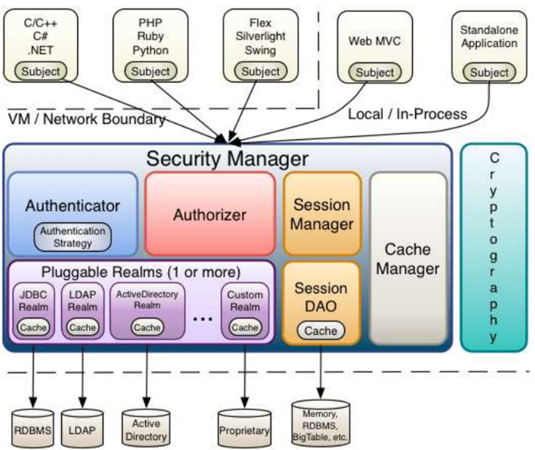
Notes:
Subject：主体，可以看到主体可以是任何可以与应用交互的“用户”；
SecurityManager：是Shiro的心脏；所有具体的交互都通过SecurityManager进行控制；它管理着所有Subject、且负责进行认证和授权、及会话、缓存的管理。
Authenticator：认证器，负责主体认证的，这是一个扩展点，如果用户觉得Shiro默认的不好，可以自定义实现；其需要认证策略（Authentication Strategy），即什么情况下算用户认证通过了；
Authrizer：授权器，或者访问控制器，用来决定主体是否有权限进行相应的操作；即控制着用户能访问应用中的哪些功能；
Realm：可以有1个或多个Realm，可以认为是安全实体数据源，即用于获取安全实体的；可以是JDBC实现，也可以是LDAP实现，或者内存实现等等；由用户提供；注意：Shiro不知道你的用户/权限存储在哪及以何种格式存储；所以我们一般在应用中都需要实现自己的Realm；
SessionManager：而Shiro并不仅仅可以用在Web环境，也可以用在如普通的JavaSE环境、EJB等环境；所有呢，Shiro就抽象了一个自己的Session来管理主体与应用之间交互的数据；这样的话，比如我们在Web环境用，刚开始是一台Web服务器；接着又上了台EJB服务器；这时想把两台服务器的会话数据放到一个地方，这个时候就可以实现自己的分布式会话（如把数据放到Memcached服务器）；
SessionDAO：DAO大家都用过，数据访问对象，用于会话的CRUD，比如我们想把Session保存到数据库，那么可以实现自己的SessionDAO，通过如JDBC写到数据库；比如想把Session放到Memcached中，可以实现自己的Memcached SessionDAO；另外SessionDAO中可以使用Cache进行缓存，以提高性能；
CacheManager：缓存控制器，来管理如用户、角色、权限等的缓存的；因为这些数据基本上很少去改变，放到缓存中后可以提高访问的性能
Cryptography：密码模块，Shiro提高了一些常见的加密组件用于如密码加密/解密的。

Slide 4
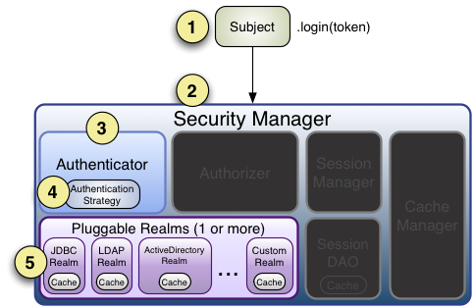
身份验证
authentication
在shiro中，用户需要提供principals （身份）和credentials（证明）给shiro，从而应用能验证用户身份：
principals：身份，即主体的标识属性，可以是任何东西，如用户名、邮箱等，唯一即可。一个主体可以有多个principals，但只有一个Primary principals，一般是用户名/密码/手机号。
credentials：证明/凭证，即只有主体知道的安全值，如密码/数字证书等。
最常见的principals和credentials组合就是用户名/密码了
Notes:
1、首先调用Subject.login(token)进行登录，其会自动委托给Security Manager，调用之前必须通过SecurityUtils. setSecurityManager()设置；
2、SecurityManager负责真正的身份验证逻辑；它会委托给Authenticator进行身份验证；
3、Authenticator才是真正的身份验证者，Shiro API中核心的身份认证入口点，此处可以自定义插入自己的实现；
4、Authenticator可能会委托给相应的AuthenticationStrategy进行多Realm身份验证，默认ModularRealmAuthenticator会调用AuthenticationStrategy进行多Realm身份验证；
5、Authenticator会把相应的token传入Realm，从Realm获取身份验证信息，如果没有返回/抛出异常表示身份验证失败了。此处可以配置多个Realm，将按照相应的顺序及策略进行访问。

Slide 5
Realm
域，Shiro从从Realm获取安全数据（如用户、角色、权限），就是说SecurityManager要验证用户身份，那么它需要从Realm获取相应的用户进行比较以确定用户身份是否合法；也需要从Realm得到用户相应的角色/权限进行验证用户是否能进行操作；可以把Realm看成DataSource
public interface Realm {
String getName();
boolean supports(AuthenticationToken token);
AuthenticationInfo getAuthenticationInfo(AuthenticationToken token) throws AuthenticationException;
}

Slide 6
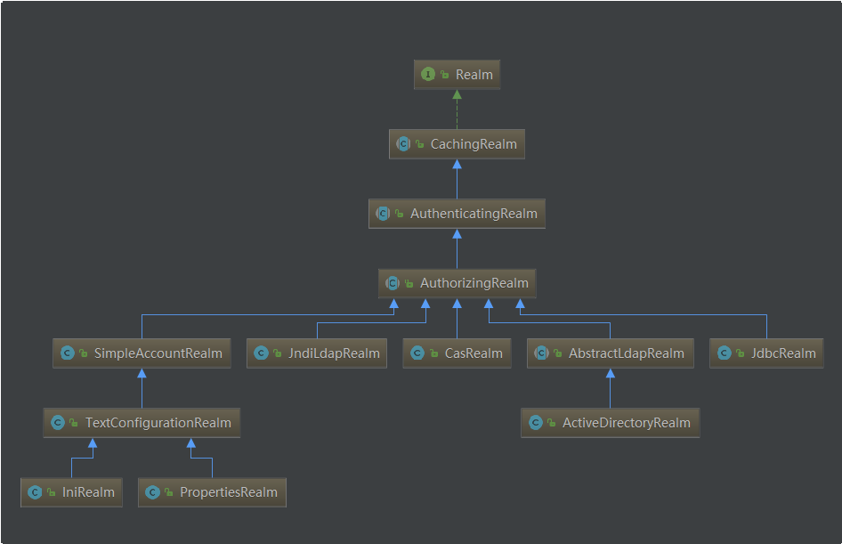

Slide 7
Authenticator及AuthenticationStrategy
FirstSuccessfulStrategy：只要有一个Realm验证成功即可，只返回第一个Realm身份验证成功的认证信息，其他的忽略；
AtLeastOneSuccessfulStrategy：只要有一个Realm验证成功即可，和FirstSuccessfulStrategy不同，返回所有Realm身份验证成功的认证信息；
AllSuccessfulStrategy：所有Realm验证成功才算成功，且返回所有Realm身份验证成功的认证信息，如果有一个失败就失败了。
ModularRealmAuthenticator默认使用AtLeastOneSuccessfulStrategy策略
Authenticator的职责是验证用户帐号，是Shiro API中身份验证核心的入口点：
public AuthenticationInfo authenticate(AuthenticationToken authenticationToken) throws AuthenticationException;
SecurityManager接口继承了Authenticator，另外还有一个ModularRealmAuthenticator实现，其委托给多个Realm进行验证，验证规则通过AuthenticationStrategy接口指定，默认提供的实现：

Slide 8
//在所有Realm验证之前调用
AuthenticationInfo beforeAllAttempts(
Collection<? extends Realm> realms, AuthenticationToken token)
throws AuthenticationException;
//在每个Realm之前调用
AuthenticationInfo beforeAttempt(
Realm realm, AuthenticationToken token, AuthenticationInfo aggregate)
throws AuthenticationException;
//在每个Realm之后调用
AuthenticationInfo afterAttempt(
Realm realm, AuthenticationToken token,
AuthenticationInfo singleRealmInfo, AuthenticationInfo aggregateInfo, Throwable t)
throws AuthenticationException;
//在所有Realm之后调用
AuthenticationInfo afterAllAttempts(
AuthenticationToken token, AuthenticationInfo aggregate)
throws AuthenticationException;

Slide 9
授权（鉴权）
authorization

Slide 10
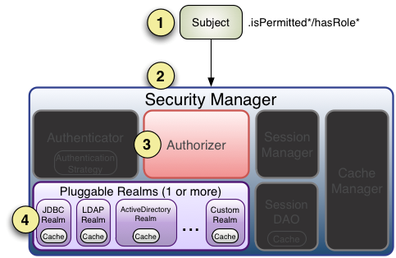
主体
资源
权限
角色
RBAC（基于角色的访问控制，基于资源的访问控制）
Java代码
subject.hasRole(“admin”)
注解
@RequiresRoles("admin")
JSP标签
<shiro:hasRole name="admin">
Freemarker标签
Notes:
1、首先调用Subject.isPermitted*/hasRole*接口，其会委托给SecurityManager，而SecurityManager接着会委托给Authorizer；
2、Authorizer是真正的授权者，如果我们调用如isPermitted(“user:view”)，其首先会通过PermissionResolver把字符串转换成相应的Permission实例；
3、在进行授权之前，其会调用相应的Realm获取Subject相应的角色/权限用于匹配传入的角色/权限；
4、Authorizer会判断Realm的角色/权限是否和传入的匹配，如果有多个Realm，会委托给ModularRealmAuthorizer进行循环判断，如果匹配如isPermitted*/hasRole*会返回true，否则返回false表示授权失败。

Slide 11
Permission
WildcardPermission“:”表示资源/操作/实例的分割；“,”表示操作的分割；“*”表示任意资源/操作/实例。
单个资源单个权限 system:user:update
单个资源多个权限 system:user:update,system:user:delete
system:user:update,delete
单个资源所有权限 system:user:create,update,delete,view
system:user:*
system:user
单个实例单个权限 user:view:1
单个实例多个权限user:update,delete:1
单个实例所有权限 user:*:1
所有实例单个权限 user:auth:*
所有实例所有权限 user:*:*
Notes:
“资源标识符：操作：对象实例ID” 即对哪个资源的哪个实例可以进行什么操作。其默认支持通配符权限字符串，“:”表示资源/操作/实例的分割；“,”表示操作的分割；“*”表示任意资源/操作/实例。

Slide 12
AuthenticationToken
AuthenticationInfo
PrincipalCollection
AuthorizationInfo
Subject

Slide 13
与Spring集成
配置，web.xml和shiro配置

Slide 14
拦截器Filter

Slide 15
会话管理
Subject.getSession()
会话管理器SessionManager
DefaultSessionManager：DefaultSecurityManager使用的默认实现，用于JavaSE环境；
ServletContainerSessionManager：DefaultWebSecurityManager使用的默认实现，用于Web环境，其直接使用Servlet容器的会话；
DefaultWebSessionManager：用于Web环境的实现，可以替代ServletContainerSessionManager，自己维护着会话，直接废弃了Servlet容器的会话管理。
Notes:
Shiro提供了完整的企业级会话管理功能，不依赖于底层容器（如web容器tomcat），不管JavaSE还是JavaEE环境都可以使用，提供了会话管理、会话事件监听、会话存储/持久化、容器无关的集群、失效/过期支持、对Web的透明支持、SSO单点登录的支持等特性。即直接使用Shiro的会话管理可以直接替换如Web容器的会话管理。
登录成功后使用Subject.getSession()即可获取会话；其等价于Subject.getSession(true)，即如果当前没有创建Session对象会创建一个；另外Subject.getSession(false)，如果当前没有创建Session则返回null（不过默认情况下如果启用会话存储功能的话在创建Subject时会主动创建一个Session）。
会话管理器管理着应用中所有Subject的会话的创建、维护、删除、失效、验证等工作。是Shiro的核心组件，顶层组件SecurityManager直接继承了SessionManager，且提供了SessionsSecurityManager实现直接把会话管理委托给相应的SessionManager，DefaultSecurityManager及DefaultWebSecurityManager默认SecurityManager都继承了SessionsSecurityManager。

Slide 16
会话监听器
会话监听器用于监听会话创建、过期及停止事件
SessionListener 监听所有事件 SessionListenerAdapter 监听感兴趣的事件
会话存储/持久化
Shiro提供SessionDAO用于会话的CRUD，即DAO（Data Access Object）模式实现
//SessionManager创建完session之后会调用create方法，实现session的持久化
Serializable create(Session session);
//根据会话ID获取会话
Session readSession(Serializable sessionId) throws UnknownSessionException;
//更新会话；如更新会话最后访问时间/停止会话/设置超时时间/设置移除属性等会调用
void update(Session session) throws UnknownSessionException;
//删除会话；当会话过期/会话停止（如用户退出时）会调用
void delete(Session session);
//获取当前所有活跃用户，如果用户量多此方法影响性能
Collection<Session> getActiveSessions();
Notes:
onStart onExpiration onStop事件
监听器配置在SessionManager的sessionListeners属性上
AbstractSessionDAO提供了SessionDAO的基础实现，如生成会话ID等；CachingSessionDAO提供了对开发者透明的会话缓存的功能，只需要设置相应的CacheManager即可；MemorySessionDAO直接在内存中进行会话维护；而EnterpriseCacheSessionDAO提供了缓存功能的会话维护，默认情况下使用MapCache实现，内部使用ConcurrentHashMap保存缓存的会话。

Slide 17
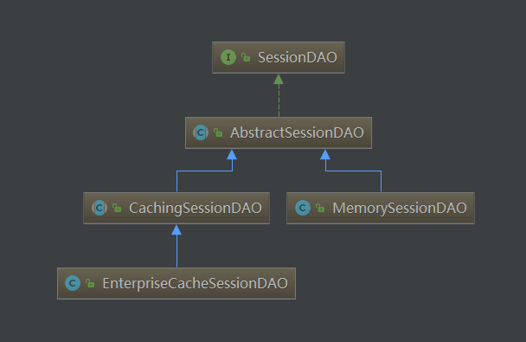
SessionDAO是必须的吗,是的
Notes:
AbstractSessionDAO提供了SessionDAO的基础实现，如生成会话ID等；CachingSessionDAO提供了对开发者透明的会话缓存的功能，只需要设置相应的CacheManager即可；MemorySessionDAO直接在内存中进行会话维护；而EnterpriseCacheSessionDAO提供了缓存功能的会话维护，默认情况下使用MapCache实现，内部使用ConcurrentHashMap保存缓存的会话。

Slide 18
会话验证
sessionValidationScheduler：会话验证调度器，sessionManager默认就是使用
Notes:
Shiro提供了会话验证调度器，用于定期的验证会话是否已过期，如果过期将停止会话；出于性能考虑，一般情况下都是获取会话时来验证会话是否过期并停止会话的；但是如在web环境中，如果用户不主动退出是不知道会话是否过期的，因此需要定期的检测会话是否过期，Shiro提供了会话验证调度器SessionValidationScheduler来做这件事情。

Slide 19
缓存
Cache
CacheManager
CacheManagerAware
Realm缓存
Session缓存
Notes:
Shiro提供了类似于Spring的Cache抽象，即Shiro本身不实现Cache，但是对Cache进行了又抽象，方便更换不同的底层Cache实现。
用于注入CacheManager
Shiro提供了CachingRealm，其实现了CacheManagerAware接口，提供了缓存的一些基础实现；另外AuthenticatingRealm及AuthorizingRealm分别提供了对AuthenticationInfo 和AuthorizationInfo信息的缓存
如securityManager实现了SessionsSecurityManager，其会自动判断SessionManager是否实现了CacheManagerAware接口，如果实现了会把CacheManager设置给它。然后sessionManager会判断相应的sessionDAO（如继承自CachingSessionDAO）是否实现了CacheManagerAware，如果实现了会把CacheManager设置给它；如第九章的MySessionDAO就是带缓存的SessionDAO；其会先查缓存，如果找不到才查数据库。

Slide 20
RememberMe
sessionValidationScheduler：会话验证调度器，sessionManager默认就是使用
Notes:
Shiro提供了记住我（RememberMe）的功能，比如访问如淘宝等一些网站时，关闭了浏览器下次再打开时还是能记住你是谁，下次访问时无需再登录即可访问，基本流程如下：
1、首先在登录页面选中RememberMe然后登录成功；如果是浏览器登录，一般会把RememberMe的Cookie写到客户端并保存下来；
2、关闭浏览器再重新打开；会发现浏览器还是记住你的；
3、访问一般的网页服务器端还是知道你是谁，且能正常访问；
4、但是比如我们访问淘宝时，如果要查看我的订单或进行支付时，此时还是需要再进行身份认证的，以确保当前用户还是你
<!-- 会话Cookie模板 -->
<bean id="sessionIdCookie" class="org.apache.shiro.web.servlet.SimpleCookie">
<constructor-arg value="sid"/>
<property name="httpOnly" value="true"/>
<property name="maxAge" value="-1"/>
</bean>
<bean id="rememberMeCookie" class="org.apache.shiro.web.servlet.SimpleCookie">
<constructor-arg value="rememberMe"/>
<property name="httpOnly" value="true"/>
<property name="maxAge" value="2592000"/><!-- 30天 -->
</bean>
ubject.isAuthenticated()表示用户进行了身份验证登录的，即使有Subject.login进行了登录；subject.isRemembered()：表示用户是通过记住我登录的，此时可能并不是真正的你（如你的朋友使用你的电脑，或者你的cookie被窃取）在访问的；且两者二选一，即subject.isAuthenticated()==true，则subject.isRemembered()==false；反之一样。
另外对于过滤器，一般这样使用：
访问一般网页，如个人在主页之类的，我们使用user拦截器即可，user拦截器只要用户登录(isRemembered()==true or isAuthenticated()==true)过即可访问成功；
访问特殊网页，如我的订单，提交订单页面，我们使用authc拦截器即可，authc拦截器会判断用户是否是通过Subject.login（isAuthenticated()==true）登录的，如果是才放行，否则会跳转到登录页面叫你重新登录。
因此RememberMe使用过程中，需要配合相应的拦截器来实现相应的功能，用错了拦截器可能就不能满足你的需求了。

Slide 21
1.CasRealm已经被废弃了，推荐使用
https://github.com/bujiio/buji-pac4j
2.自己编写的MemSessionDAO没有意义
3.Authc拦截器实现有问题
3. /** = authc,role[DEFAULT_USER_ROLE]配置不科学
5.没有会话调度器，外网产品会导致会话不被删除

Slide 22
CasRealm已经被废弃了，推荐使用
https://github.com/bujiio/buji-pac4j

Slide 23

目录
1
思维导图的介绍
2
思维导图的意义
3
常用思维导图工具
4
思维导图的具体应用

Slide 24

1.Shiro结构
1
什么是思维导图?
››› 定义：又叫心智导图，MindMap，表达发散性思维的有效图形思维工具;
››› 树状的结构来把各级主题之间的隶属关系和层级展现出来。

Slide 25

2.思维导图意义
››› 模仿人脑的神经元
››› 拥有无限发散性和添加能力
››› 突出重点，以关键点为中心发散开来
››› 分清主次
››› 层级结构清晰明了
››› 找到解决问题的关键因素或关键环节

Slide 26
3.思维导图常用工具
XMind
››› 国产软件
››› 功能实用
››› 基础功能免费
MindManager
FreeMind
››› 功能强大
››› 贵！！！
››› 免费
››› 陈旧

Slide 27
4.思维导图具体应用
其他：
问题解决、项目计划、辅助决定、知识管理、项目管理、个人思考和写作。
待办事项
思维
导图
会议记录
读书笔记

Slide 28
总结
优势
局限
结论

